Slide 1
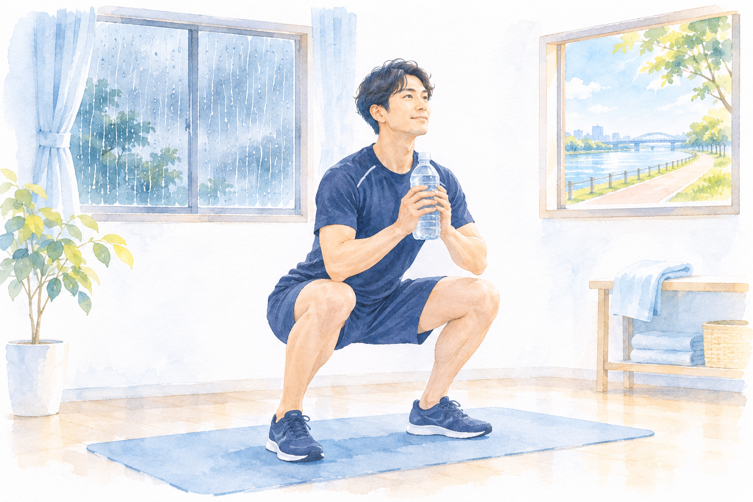
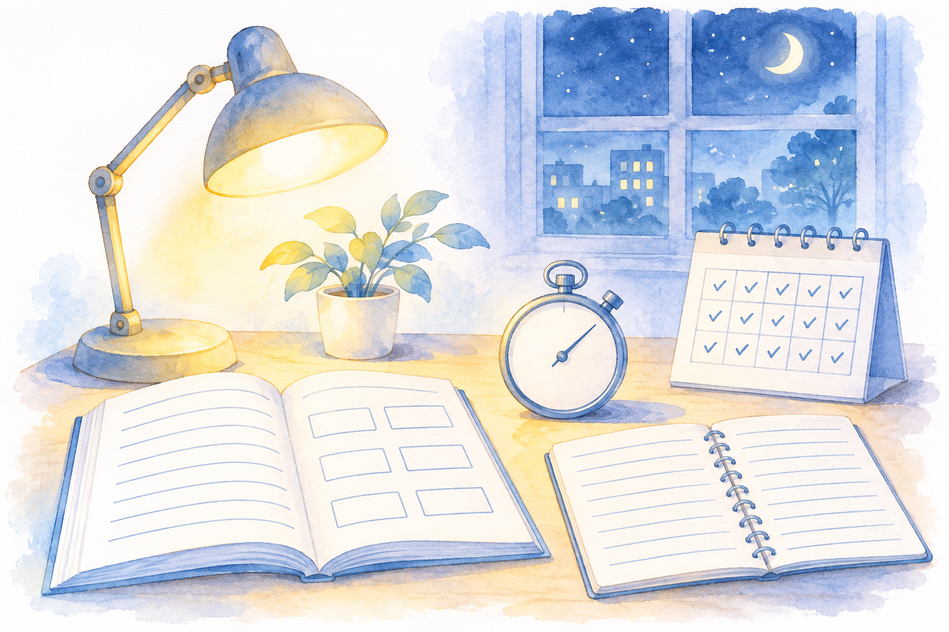
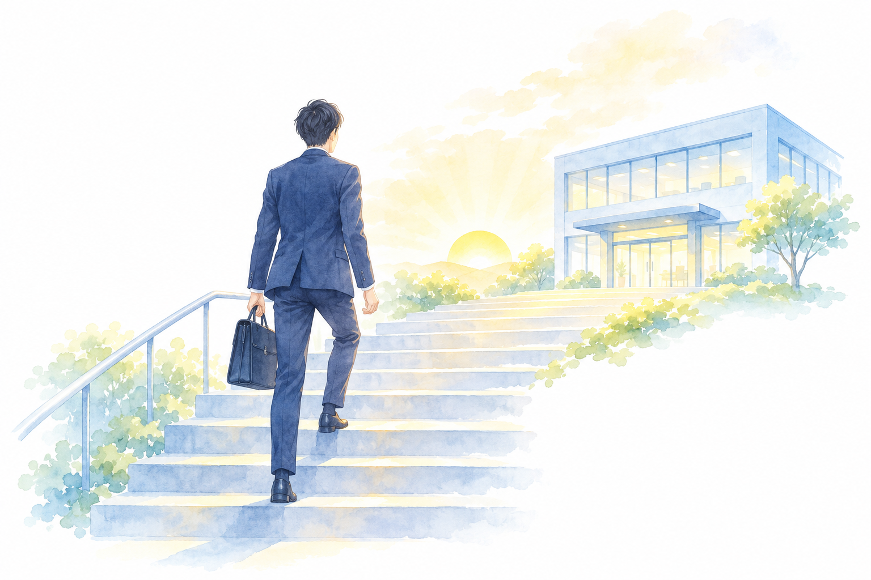
楠本耕大さんへ｜2026年11月6日 セッションから
「0か100か」をやめて、積み上げる。
1
体力は「気づいたら続いている」形で
2
勉強は「ゼロの日」を作らない
3
2月までにやること
・意気込むより、野球部の自主練のように自然に続くのが自分に合う
・2週間続いた。止まったのは雨のせいだけ
・晴れ＝ランニング
雨・寒い日＝家でスクワット・腕立て・水を入れたペットボトル等野球部でしていた効果的なものをとりれる。
・予定の半分でも「半分できた」
・1日で決めず、3日・1週間・1か月で取り返す
・独学だから、目標と締め切りは自分で作る
・問題集を解く時間を測る（今のやり方でOK）
① 勉強 月100時間
（平日3時間×5日＋土日5時間×2日）
② 毎日の勉強時間を測って記録する
③ 届かない日もゼロにしない
（昼休み15分・朝の空き時間で）
④ 理想の独立は ＿＿＿年後までに
「やります。宣言して出来てなかったらダサいなとか思うんで」
― 楠本さんの言葉より 次回は2月。記録と体力づくりの様子を聞かせてください
いつも応援しています
髙橋 由香

